Slide 1
DEPARTAMENTO DE CIENCIAS ECONÓMICAS, ADMINISTRATIVAS Y DE COMERCIO CARRERA DE INGENIERÍA COMERCIAL PROYECTO DE INVESTIGACIÓN PREVIO A LA OBTENCIÓN DEL TÍTULO DE INGENIERO COMERCIAL TEMA: ANÁLISIS DE LA CAPACIDAD EMPRENDEDORA DE LOS EMPRESARIOS DE LA CIUDAD DE BAÑOS DE AGUA SANTA
AUTOR: CAISABANDA AMAGUAÑA, JOHANNA ARACELLY DIRECTOR: ING. HERRERA, GIOVANNI SANGOLQUÍ, SEPTIEMBRE 2015

Slide 2
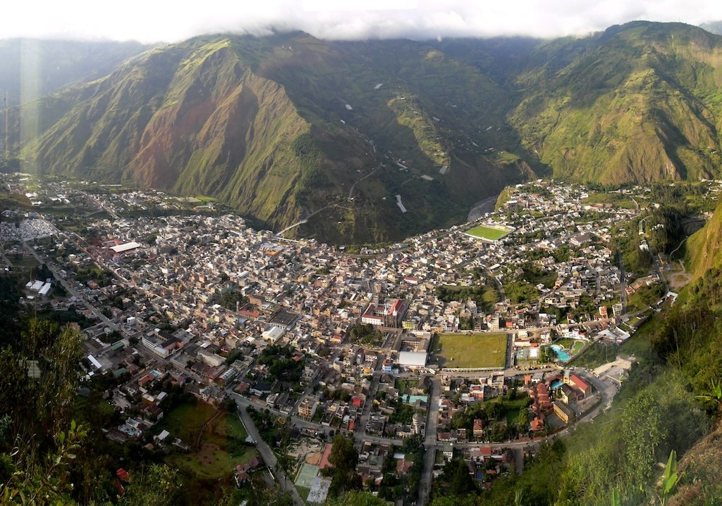
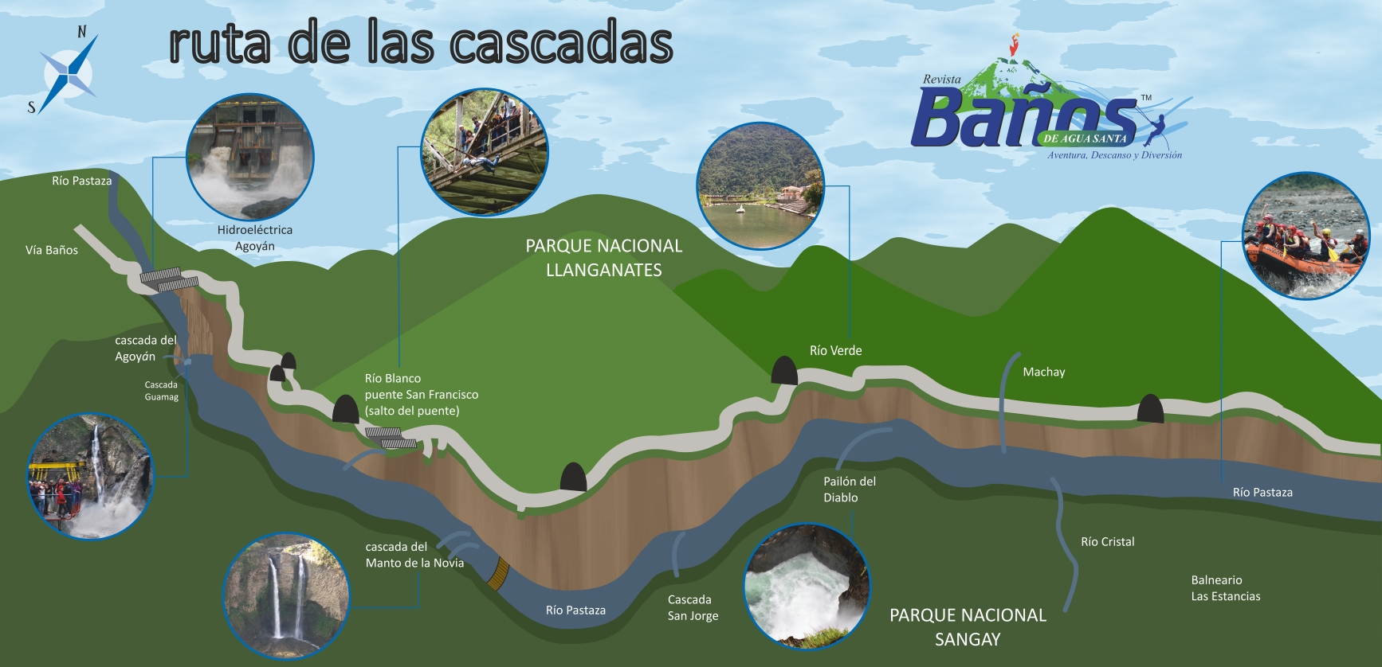
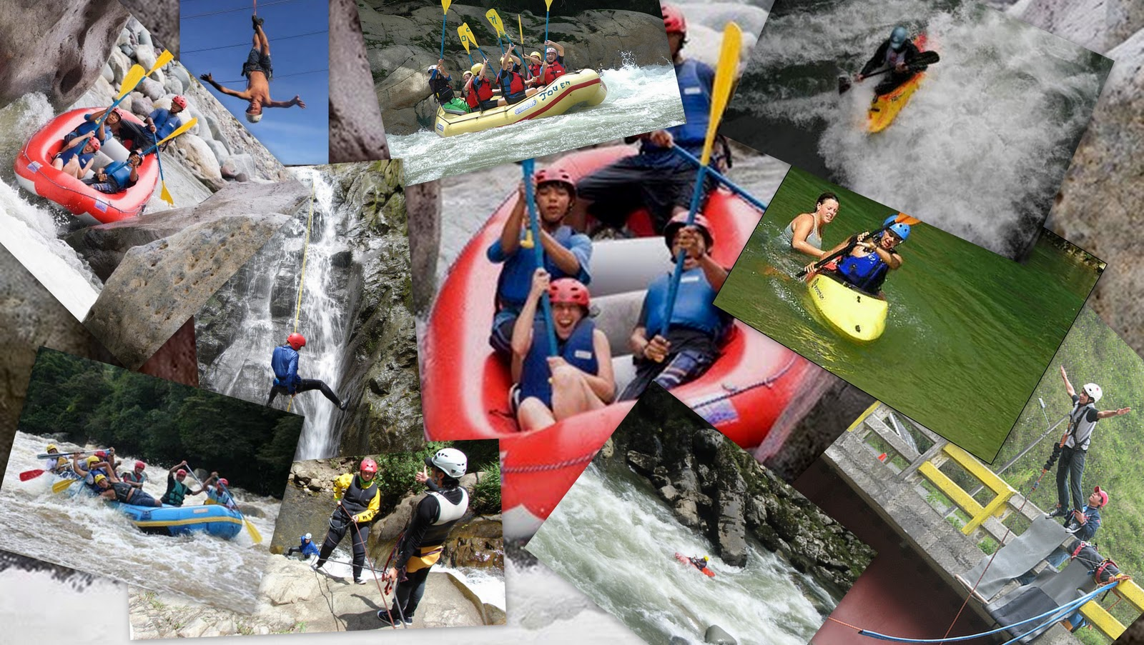
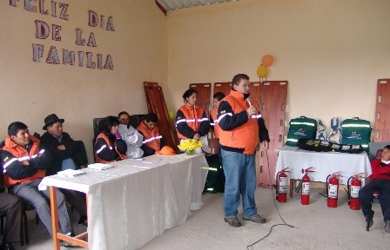
INTRODUCCIÓN
Baños
Agricultura. ganadería, silvicultura y pesca 24,4%.
Comercio 15,3%.
Alojamiento y alimentación 11,9%.
Volcán Tungurahua
Comité de Gestión del Riesgo
Actitud emprendedora
Objetivo N.- 10 se propone “Impulsar la transformación de la matriz productiva”

Slide 3
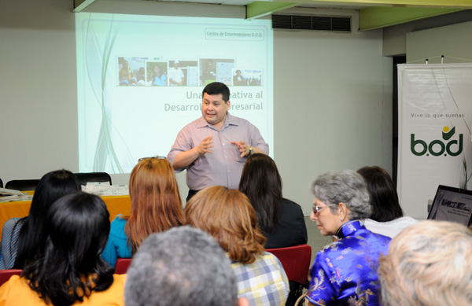
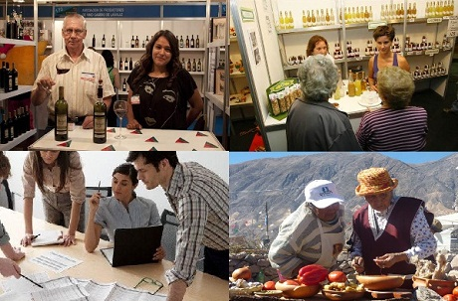
Planteamiento de Objetivos
Objetivo general:
Determinar el perfil emprendedor del empresario del Cantón Baños de Agua Santa, a través de un método válido que permita la identificación de variables relevantes para la generación de propuestas que promuevan el emprendedorismo en sus pobladores.
Objetivos específicos:
Marco teórico
Metodología
Variables del perfil
Perfil emprendedor
Propuesta

Slide 4
MARCO TEÓRICO
Emprendimiento
Joseph Alois Schumpeter
- Nueva empresa
- Innovación
- Liderazgo
- Cambio organizacional
Saieh
Oportunidad de mejora
- Aprovechar una opción en el mercado
Necesidad
- Falta de mejores alternativas
Orientación de internacionalización
- Clientes extranjeros 25%
Posicionamiento de nuevos productos
- Falta de productos/ servicios
- Proyecto nuevo
- Necesidad social
- Mejorar la calidad de vida
GEM

Slide 5
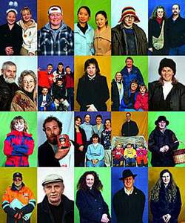
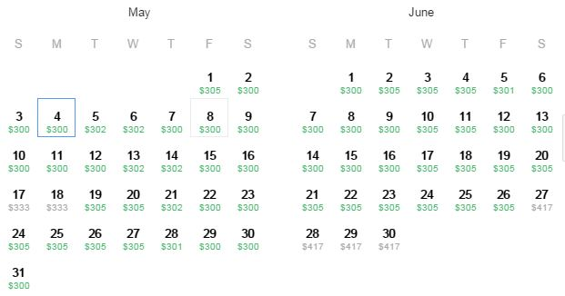
GEM
Índice de emprendimientos
Rasgos demográficos
Actitudes, percepciones
Metodología
Encuestas
Entrevistas
Entorno
Aspiraciones
Modelo GEM

Slide 6
METODOLOGÍA
Muestreo estratificado
Muestreo no aleatorio
Tipo
Empresarios establecidos por más de 10 años
Aplicada
105 encuestas
Muestra
Investigación Mixta
Cualitativo
Entrevista
Líder zonal
Geovanny Romo
Cuantitativo
Encuesta
GEM: Bloques 2 y 7
Socio demográfico
Empresa
Habilidades emprendedoras
Aspiraciones emprendedoras
Actitudes emprendedoras
Percepciones y actitudes sociales
Bloques de información

Slide 7
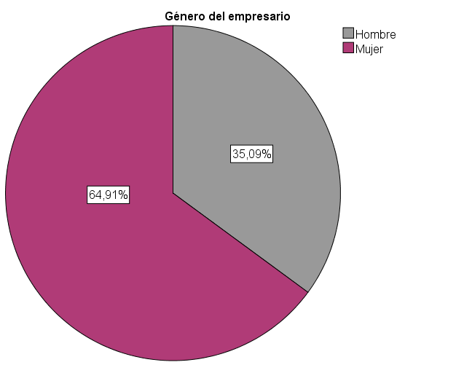
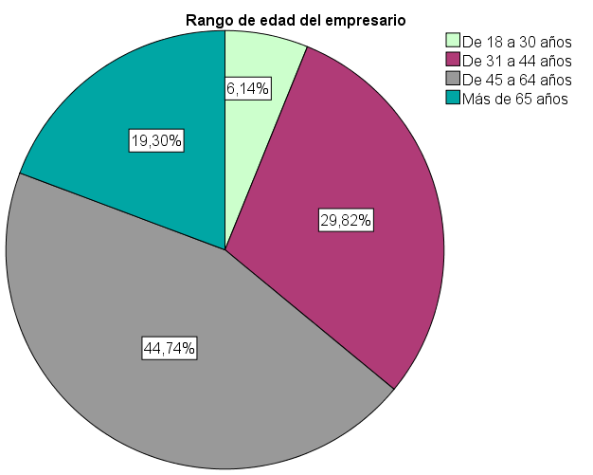
ANÁLISIS DE DATOS
INFORMACIÒN
SOCIO-DEMOGRÁFICO
GÉNERO
RANGO DE EDAD

Slide 8
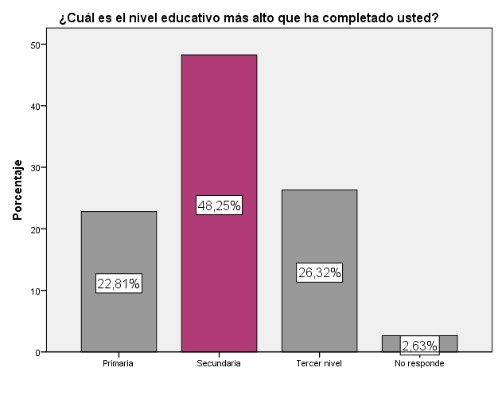
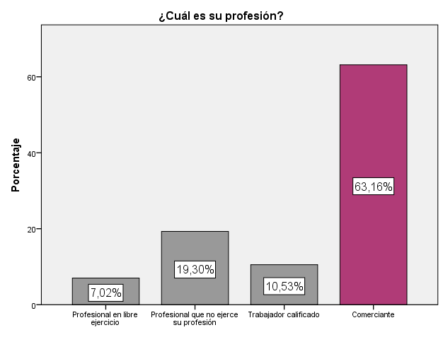
INFORMACIÒN
SOCIO-DEMOGRÁFICO
NIVEL EDUCATIVO
PROFESIÓN

Slide 9
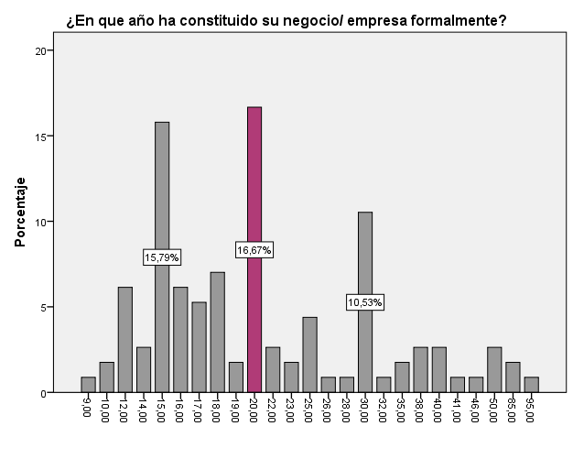
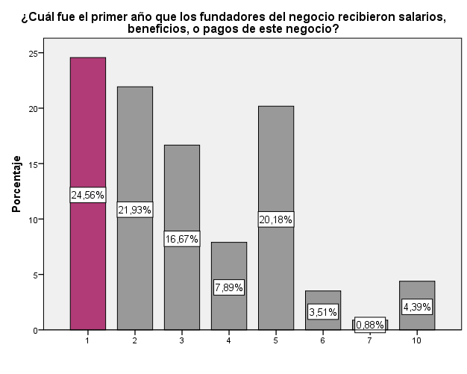
INFORMACIÒN
EMPRESA
AÑO DE CONSTITUCIÓN
BENEFICIOS

Slide 10
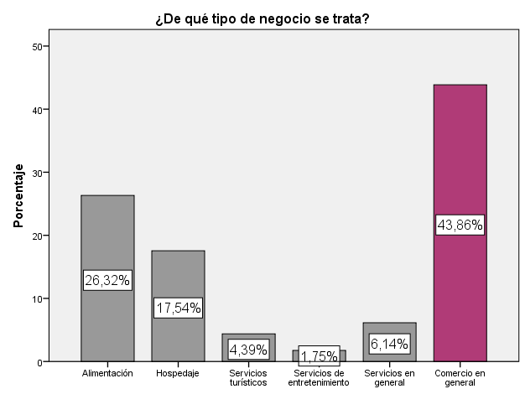
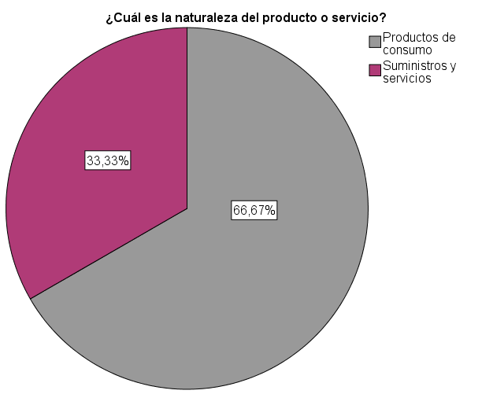
INFORMACIÒN
EMPRESA
TIPO DE NEGOCIO
NATURALEZA DEL PRODUCTO/SERVICIO

Slide 11
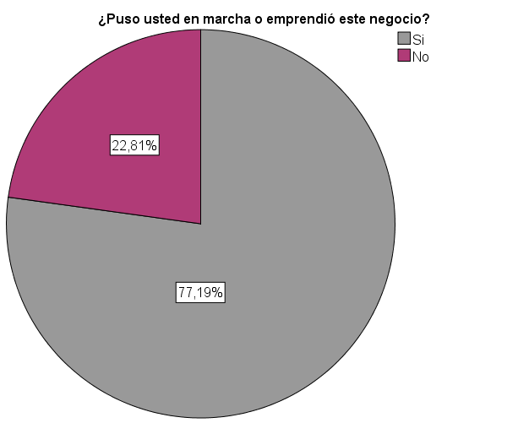
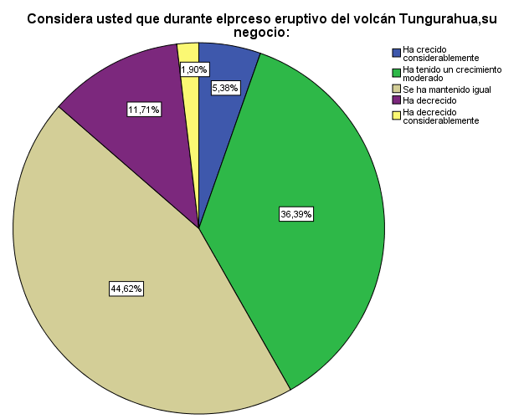
INFORMACIÒN
EMPRESA
EMPRENDIÓ
DURANTE EL PROCESO ERUPTIVO

Slide 12
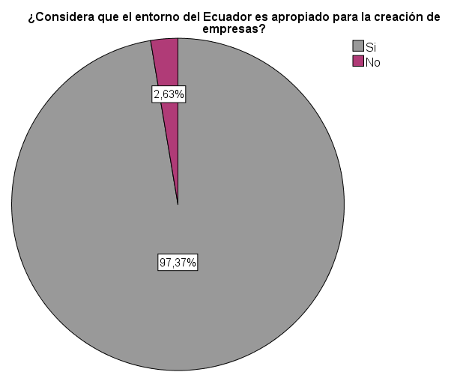
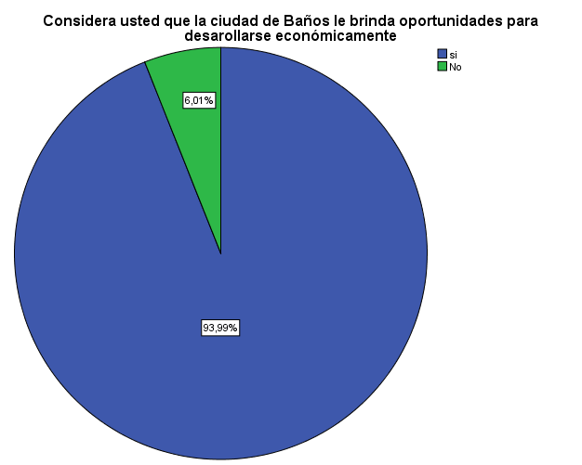
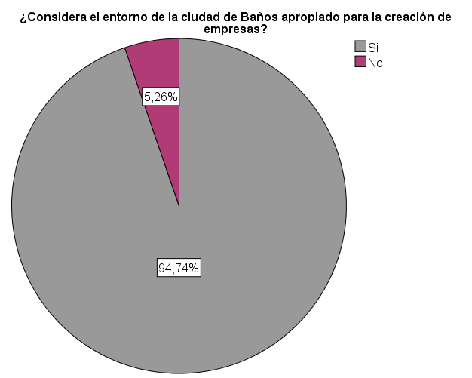
INFORMACIÒN
HABILIDADES EMPRENDEDORAS
ENTORNO DE ECUADOR
OPORTUNIDADES DE DESARROLLO
ENTORNO DE BAÑOS

Slide 13
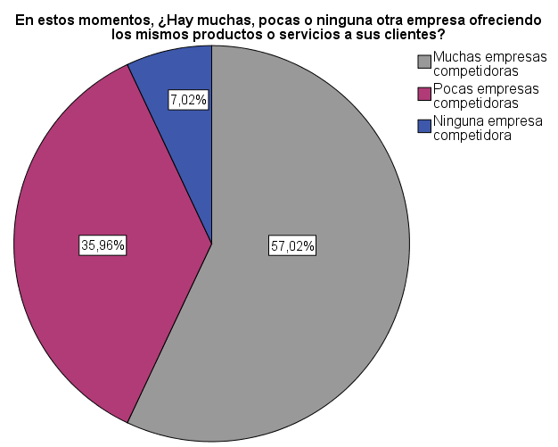
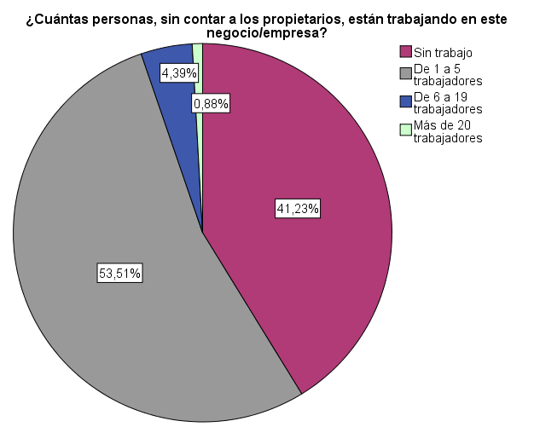
INFORMACIÒN
HABILIDADES EMPRENDEDORAS
COMPETENCIA
TRABAJADORES ACTUALES

Slide 14
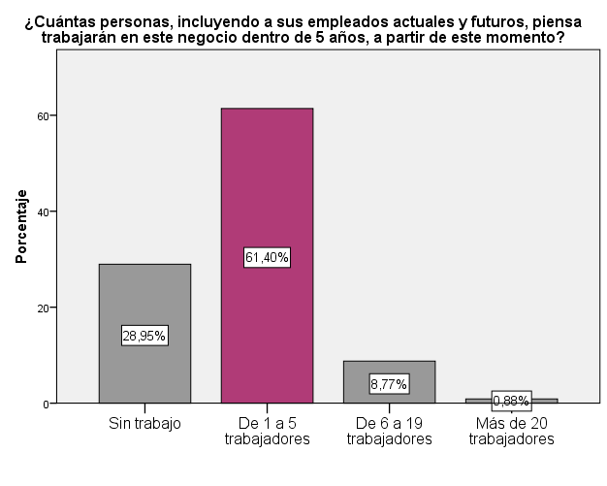
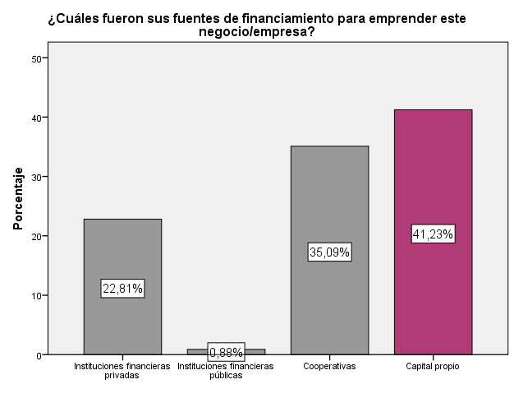
INFORMACIÒN
ASPIRACIONES EMPRENDEDORAS
TRABAJADORES ACTUALES Y FUTUROS
FINANCIAMIENTO

Slide 15
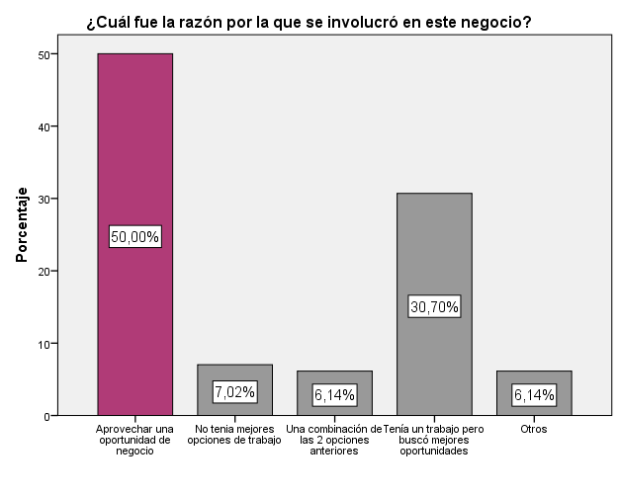
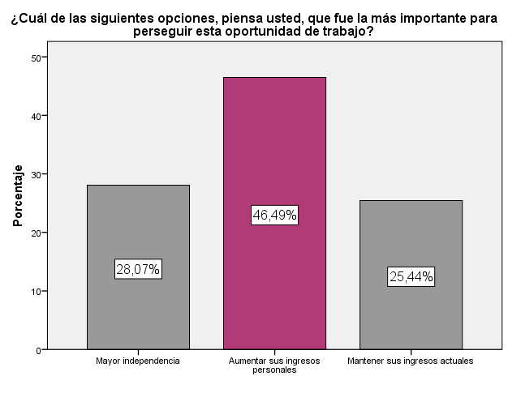
INFORMACIÒN
ACTITUDES EMPRENDEDORAS
RAZÓN PARA EMPRENDER
PERSEGUIR UNA OPORTUNIDAD

Slide 16
INFORMACIÒN
ACTITUDES EMPRENDEDORAS
PRINCIPAL MOTIVACIÒN
PERSONALIDAD DEL EMPRENDEDOR

Slide 17
INFORMACIÒN
ACTITUDES EMPRENDEDORAS
CREACIÒN DE UNA EMPRESA
CARACTERÍSTICAS DEL EMPRESARIO

Slide 18
Variable |  | Promedio | Variable
1 | Debería haber más incentivos para el esfuerzo individual. | -1,90 | Los ingresos deberían ser más iguales.
2 | Cada individuo debería asumir sus propias responsabilidades para lograr su propio medio de vida. | -2,03 | El estado debería asumir más responsabilidades para proporcionar un medio de vida aceptable.
3 | La competencia es perjudicial saca a flote lo peor de las personas. | 2,03 | La competencia es buena estimula a la gente a esforzarse y a desarrollar nuevas ideas.
4 | Esforzarse en el trabajo no garantiza el éxito. | 2,52 | A largo plazo esforzarse en el trabajo suele proporcionar éxito.
5 | Se debe actuar con audacia para cumplir los objetivos. | 1,25 | Se debe ser cauto ante los cambios que se presenten en el camino.
6 | Las ideas nuevas son normalmente mejores que las viejas. | -0,46 | Las ideas que han resistido el paso del tiempo son normalmente las mejores.
INFORMACIÒN
PERCEPCIONES SOCIALES
IDEOLOGÍA SOCIAL
VALORACIÒN SOCIAL

Slide 19
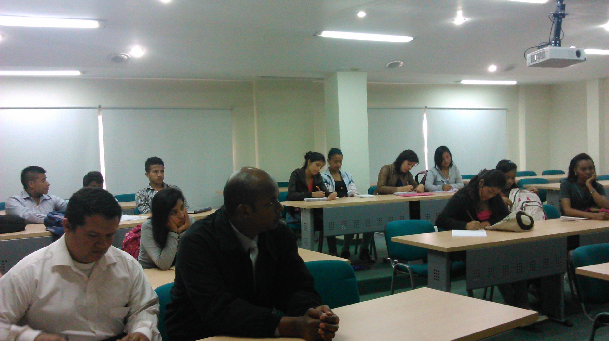
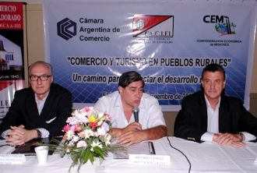
PROPUESTA
Política 1 | - Estado Superintendencia de Economía Popular y Solidaría Cooperativas de ahorro y crédito 40% de créditos anuales
Política 2 | AEI (Alianza para el emprendimiento y la innovación) Capacitaciones Municipalidad de Baños Promover proyectos
Política 3 | SENPLADES Desarrollo de emprendimientos participativos e incluyentes Beneficio comunitario Política del Buen Vivir
Política 4 | GAD de Baños Terminal terrestre Publicidad Competencia justa Presencia de enganchadores.
Política 5 | Estado Condicionante 10 nuevos puestos de trabajo Exentas del pago del IR durante 3 años
Política 6 | AEI Escuela de emprendedores Modelo educativo Creatividad, la autonomía y la independencia
Política 7 | Ministerio de Turismo Comité de turismo Actividades turísticas Cámara de Turismo

Slide 20
GEM metodología para determinar el perfil del emprendedor.
Aspiraciones de los empresarios de Baños son limitadas
Ampliar los bloques de información (GEM)
Publicidad que se encargue el Municipio, haciendo hincapié en el volcán.
Revisar el tema legal referente a contratación y las exigencias sociales enfocado al subsidio de algunos beneficios.
Los emprendedores baneños se basan en la experiencia mas no en los conocimientos
CONCLUSIONES
En el año 2000 emprenden más personas posterior al regreso de la evacuación.
RECOMENDACIONES
Para las siguientes generaciones la educación debe ser lo primordial.
Los emprendedores son de género femenino, con estudios secundarios.
Instituciones educativas que integren carreras de emprendimiento.

Slide 21
GRACIAS
POR SU
ATENCIÓN

